Slide 1



BÀI 3: VĂN BẢN THÔNG TIN
THỰC HÀNH TIẾNG VIỆT
NGHĨA VÀ CÁCH DÙNG TÊN VIẾT TẮT
CỦA CÁC TỔ CHỨC QUỐC TẾ

Slide 2








THỰC HÀNH TIẾNG VIỆT
AI NHANH HƠN???
?Trong đoạn văn sau, người viết đã dùng những tên viết tắt của tổ chức quốc tế nào? Tên viết tắt đó có ý nghĩa gì?
Thuyết trình về những giá trị ngoại hạng và giá trị toàn cầu của vịnh Hạ Long tại Hội đồng Di sản thế giới trước khi biểu quyết, ông Giêm Tho-sen (James Thorsell), Giám đốc Tổ chức Bảo tồn Thiên nhiên Quốc tế (IUCN) của Tổ chức Giáo dục, Khoa học và Văn hóa Liên hợp quốc (UNESCO), đã đánh giá vẻ đẹp của Hạ Long như sau: “Những ngọn núi đá nhô lên từ mặt nước Hạ Long là một cảnh độc đáo tự nhiên với một sự tuyệt mĩ của thiên nhiên ưu đãi, đặc biệt là các di sản khảo cổ. Nó xứng đáng được bảo quản và ghi vào danh mục Di sản thế giới theo theo tiêu chuẩn một Di sản thiên nhiên.”.
(Trích Vịnh Hạ Long: một kì quan thiên nhiên độc đáo và tuyệt mĩ – SGK Ngữ văn 9, Cánh Diều, tập 1, tr56)

Slide 3


PHIẾU HỌC TẬP SỐ 1
Dựa vào mục 2 phần Kiến thức Ngữ văn SGK/55, em hãy nối cột A với cột B cho phù hợp:
NGHĨA VÀ CÁCH DÙNG TÊN VIẾT TẮT CỦA CÁC TỔ CHỨC QUỐC TẾ
THỰC HÀNH TIẾNG VIỆT
A |  | B
1. Mục đích |  | a. Tạo ra bằng cách ghép các chữ cái đầu của các từ trong tên đầy đủ.
2. Cách dùng |  | b. Sử dụng tên viết tắt gắn với tên đầy đủ.
3. Cách viết lần đầu |  | c. Đọc theo tên chữ cái tiếng Việt.
4. Cách đọc tiếng Việt |  | d. Để tiết kiệm thời gian và kinh phí in ấn tài liệu.

Slide 4
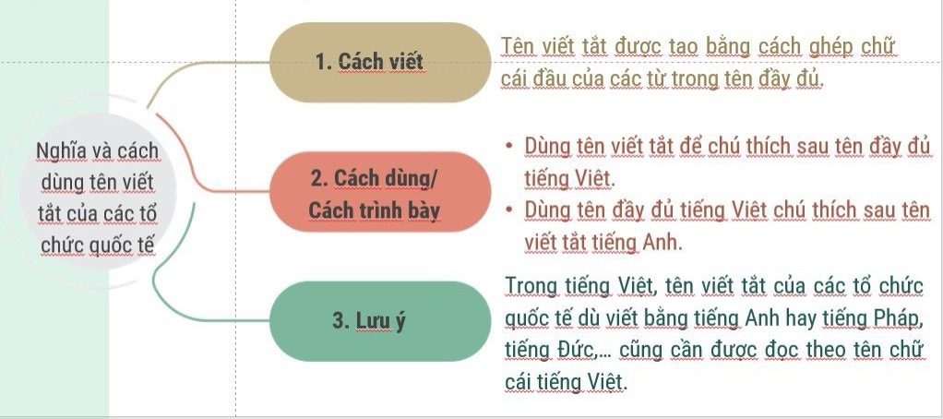
THỰC HÀNH TIẾNG VIỆT
I/ Kiến thức Ngữ văn
NGHĨA VÀ CÁCH DÙNG TÊN VIẾT TẮT CỦA CÁCTỔ CHỨC QUỐC TẾ

Slide 5
II/ Thực hành
Bài tập 1/66
PHIẾU HỌC TẬP SỐ 2 - Bài tập 1/SGK-66 Ghép các tên viết tắt của các tổ chức quốc tế ở bên A với tên tiếng Việt phù hợp ở bên B
Tên viết tắt |  | Tên tiếng Việt
a)EU |  | 1. Tổ chức Giáo dục, Khoa học và Văn hóa Liên hợp quốc.
b) IAEA |  | 2. Tổ chức Y tế Thế giới.
c) UNESCO |  | 3. Quỹ Nhi đồng Liên hợp quốc.
d) UNICEF |  | 4. Liên minh châu Âu.
e) WHO |  | 5) Cơ quan năng lượng nguyên tử Quốc tế.
Ghép: a - …; b - …; c - …; d - …; e - …

Slide 6
II/ Thực hành
Bài tập 1/66
PHIẾU HỌC TẬP SỐ 2 - Bài tập 1/SGK-66 Ghép các tên viết tắt của các tổ chức quốc tế ở bên A với tên tiếng Việt phù hợp ở bên B
Tên viết tắt |  | Tên tiếng Việt
a)EU |  | 1. Tổ chức Giáo dục, Khoa học và Văn hóa Liên hợp quốc.
b) IAEA |  | 2. Tổ chức Y tế Thế giới.
c) UNESCO |  | 3. Quỹ Nhi đồng Liên hợp quốc.
d) UNICEF |  | 4. Liên minh châu Âu.
e) WHO |  | 5) Cơ quan năng lượng nguyên tử Quốc tế.
Ghép: a - 4; b - 5; c - 1; d - 3; e - 2

Slide 7
II/ Thực hành
Bài tập 2/66
PHIẾU HỌC TẬP SỐ 3 BÀI TẬP 2/66 Tìm tên viết tắt của các tổ chức quốc tế
Câu | Ý nghĩa | Tên viết tắt
a, | Quỹ Tiền tệ Quốc tế
 | Ngân hàng Thế giới
b, | Tổ chức Thương mại Thế giới

Slide 8
II/ Thực hành
Bài tập 2/66
PHIẾU HỌC TẬP SỐ 3 BÀI TẬP 2/66 Tìm tên viết tắt của các tổ chức quốc tế
Câu | Ý nghĩa | Tên viết tắt
a, | Quỹ Tiền tệ Quốc tế
 | Ngân hàng Thế giới | WB
b, | Tổ chức Thương mại Thế giới | WTO
IMF

Slide 9
II/ Thực hành
Bài tập 3/66
Chủ đề: Tìm tên viết tắt của các tổ chức quốc tế và nêu tên tiếng Việt tương ứng.
TRÒ CHƠI
Ai nhanh hơn?
Luật chơi: Chia 2 đội, mỗi đội 3 bạn tham gia. Dựa vào phần chuẩn bị ở nhà, trong thời gian 2 phút, đội nào ghi được nhiều tên gọi chính xác nhất sẽ giành phần thắng.

Slide 10
II/ Thực hành
Bài tập 4/66
Viết một đoạn văn trình bày hiểu biết của em về một tổ chức quốc tế mà Việt Nam tham gia, trong đoạn văn có sử dụng tên viết tắt của tổ chức đó..
Gợi ý:
Yêu cầu:
- Hình thức: Viết đoạn văn.
- Dung lượng: 5 - 7 dòng
- Nội dung: trình bày hiểu biết của em về một tổ chức quốc tế mà Việt Nam tham gia .
- Trong đoạn văn có sử dụng tên viết tắt của tổ chức đó.

Slide 11









HƯỚNG DẪN VỀ NHÀ
- Tìm tên viết tắt của một số tổ chức quốc tế mà Việt Nam tham gia và tên tiếng Việt tương ứng của các tổ chức đó .
GV: Hướng dẫn HS.

